Slide 1

VYÚČTOVÁNÍ ENERGIÍ a jak se v nich vyznat
Přednáší: Vladimír Lamper
ENERKOM Pobeskydí, z. s.

Slide 2
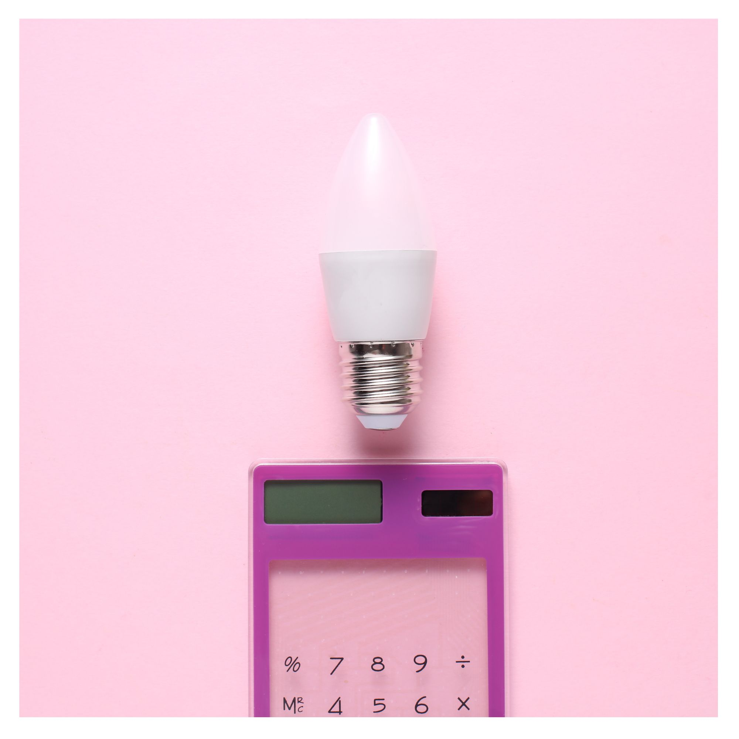
Co je vyúčtování energií?
Roční x periodické
Porovnání záloh a spotřeby
Výsledek – přeplatek / nedoplatek
Základní struktura faktury:
Identifikace zákazníka
Období
Zálohy
Spotřeba
Celková cena

Slide 3
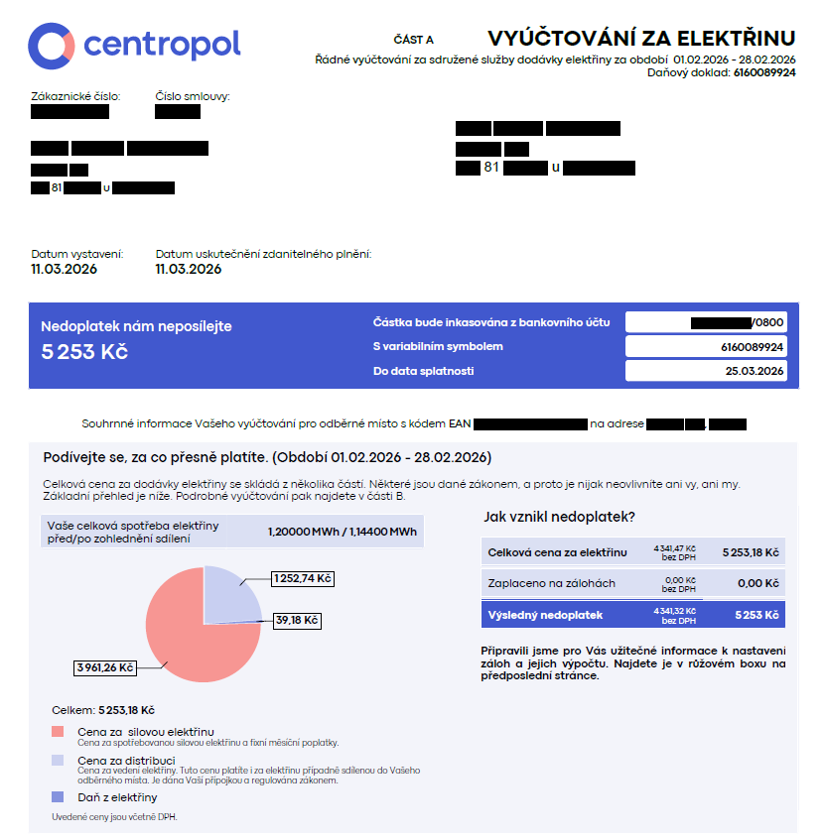
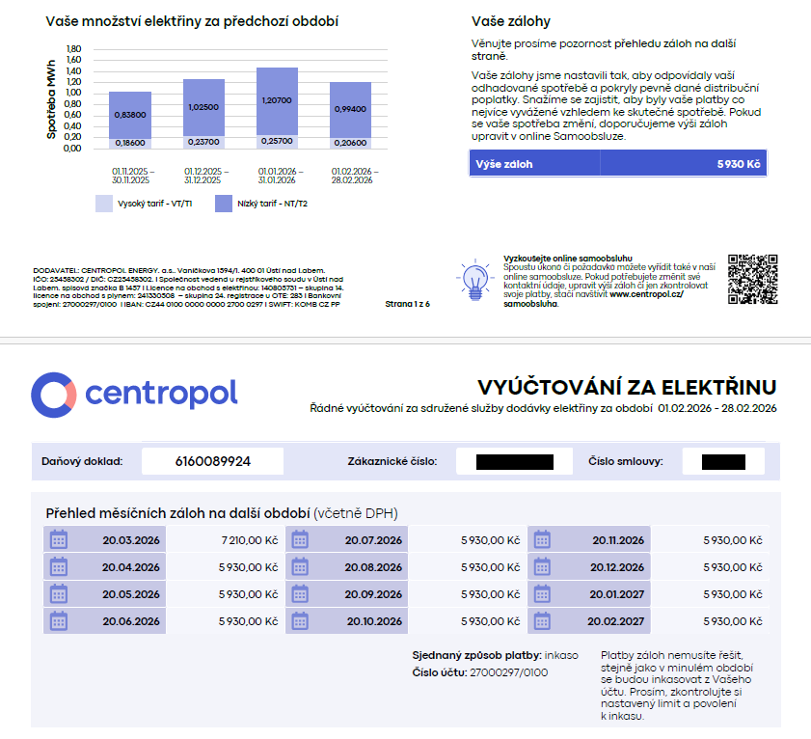

Slide 4
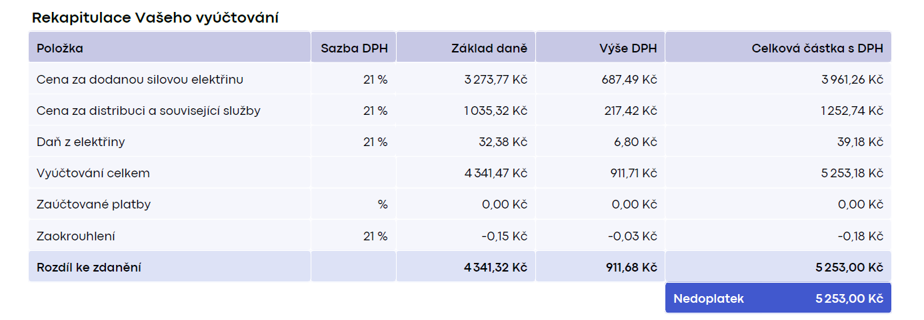
Regulovaná x neregulovaná složka
Regulovaná – stát
Neregulovaná - dodavatel

Slide 5
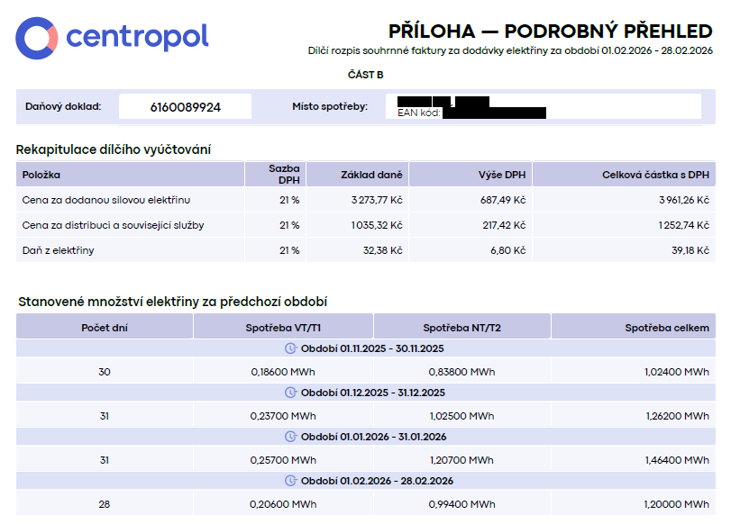

Slide 6
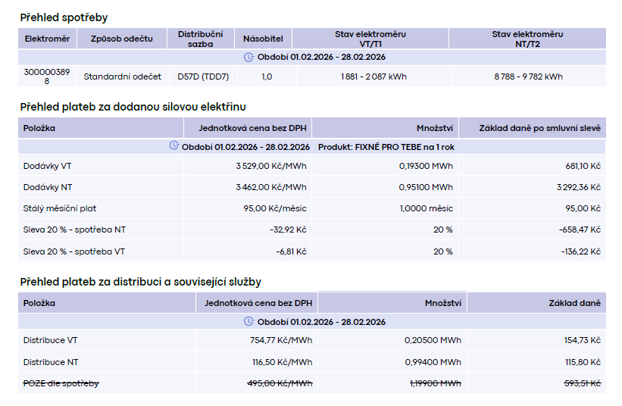

Slide 7
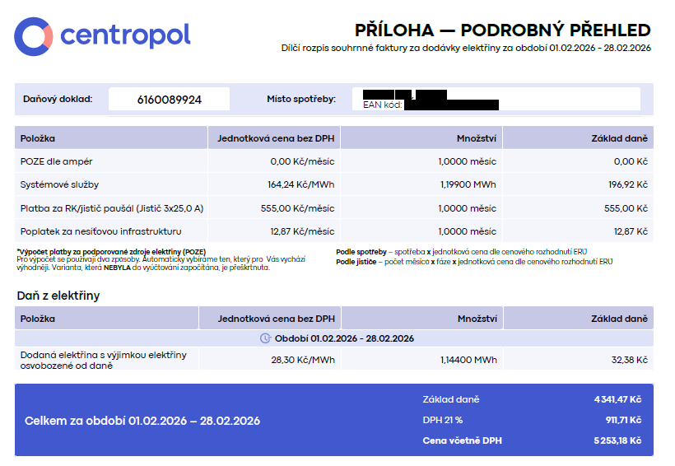
Systémové služby
Vyrovnávání výroby a spotřeby
Řízení toků elektřiny
Záložní zdroje pro případ výpadku a další
Platba za jistič
Fixní poplatek
Dle velikosti jističe

Slide 8
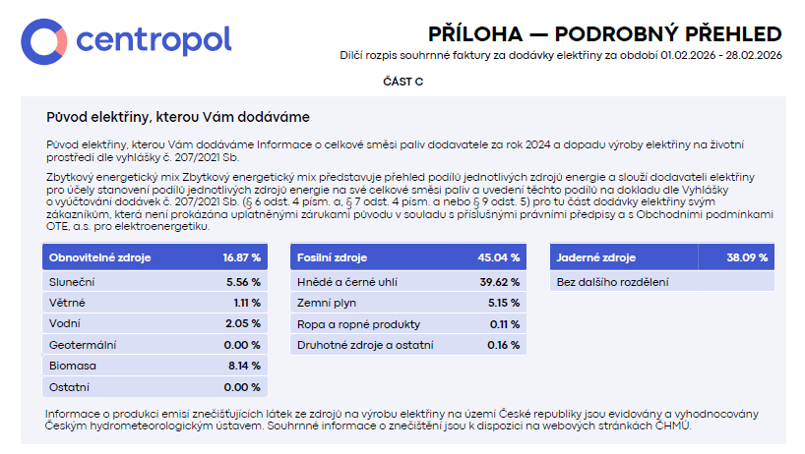

Slide 9
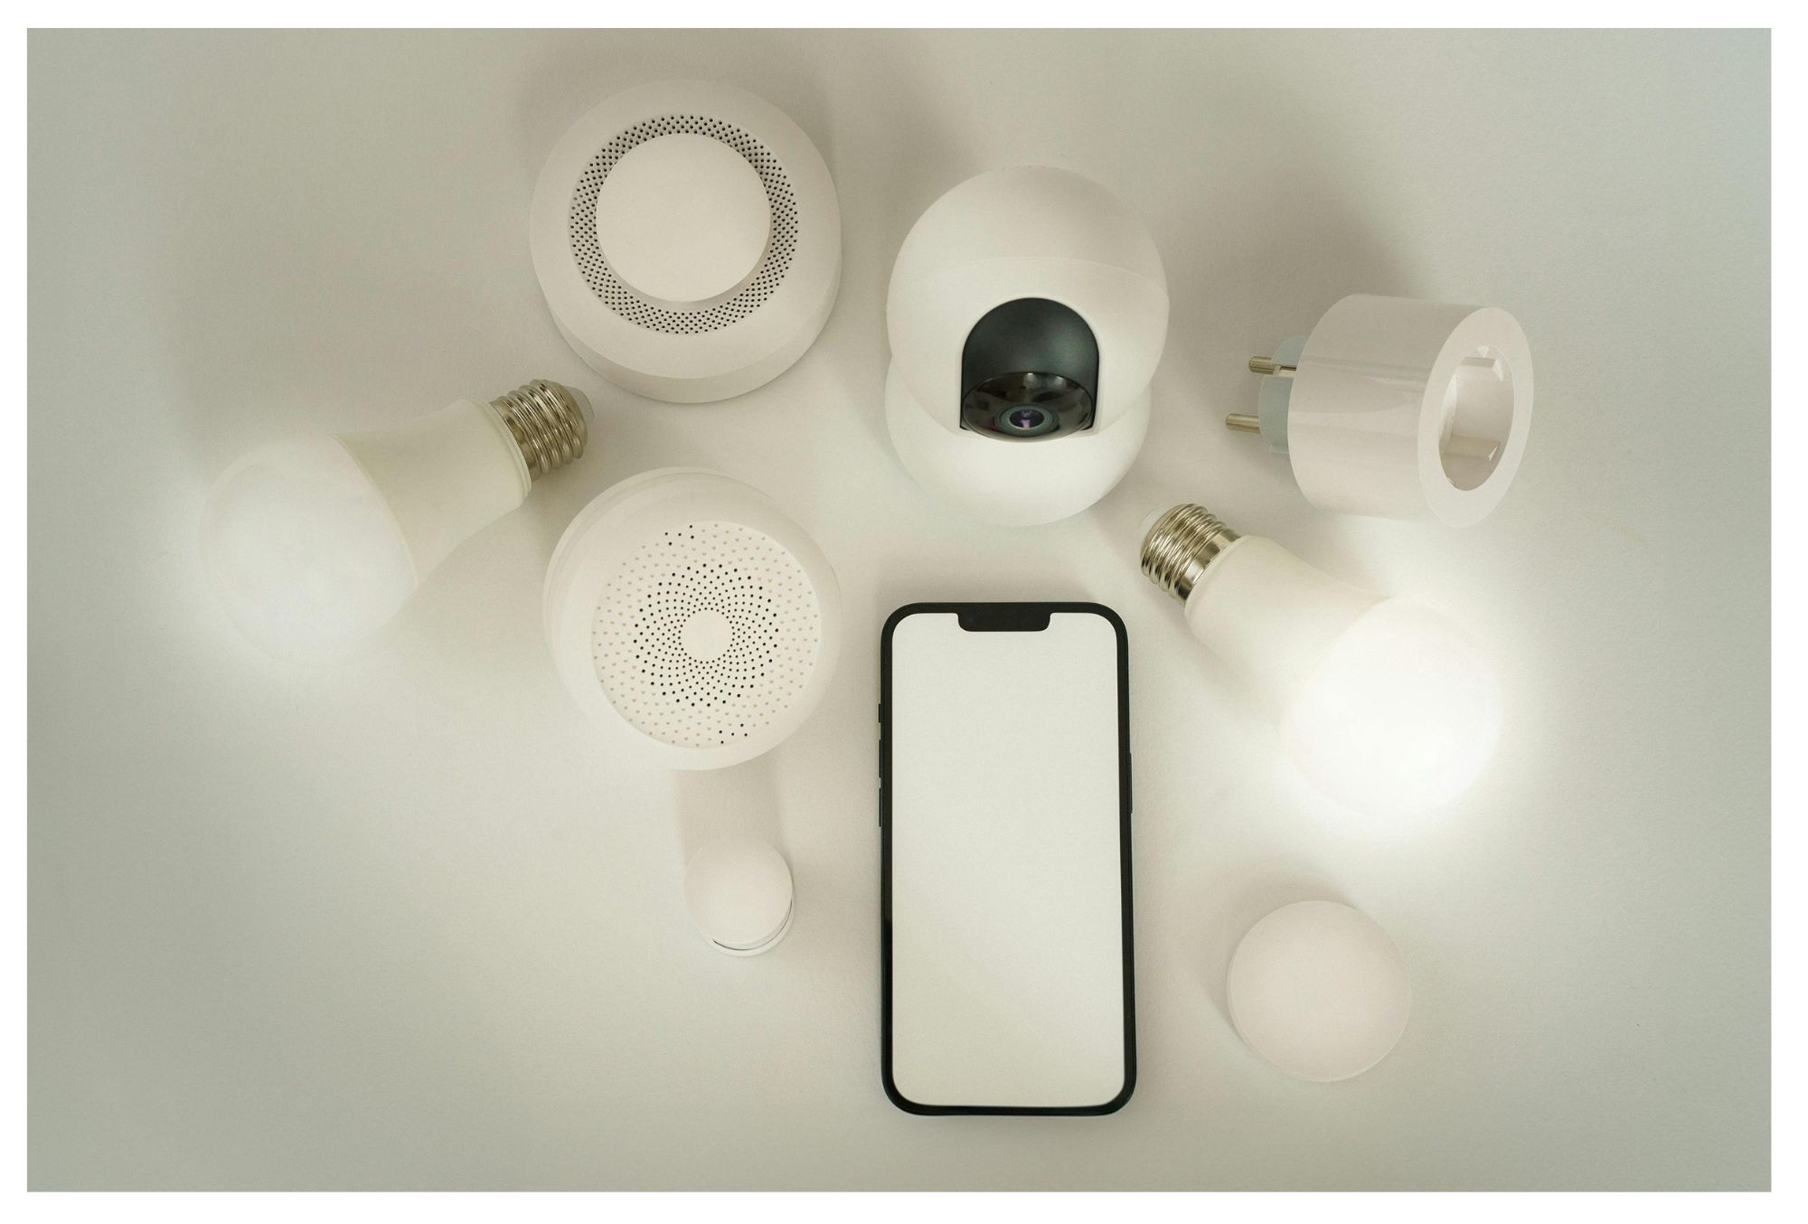
Kolik tvoří jednotlivé složky ceny?
Silová elektřina
Distribuce
POZE
Ostatní poplatky
NEJČASTĚJŠÍ CHYBY ODBĚRATELŮ
příliš velký jistič
nevhodný tarif
neřešení dodavatele
neznalost vlastní spotřeby,..

Slide 10
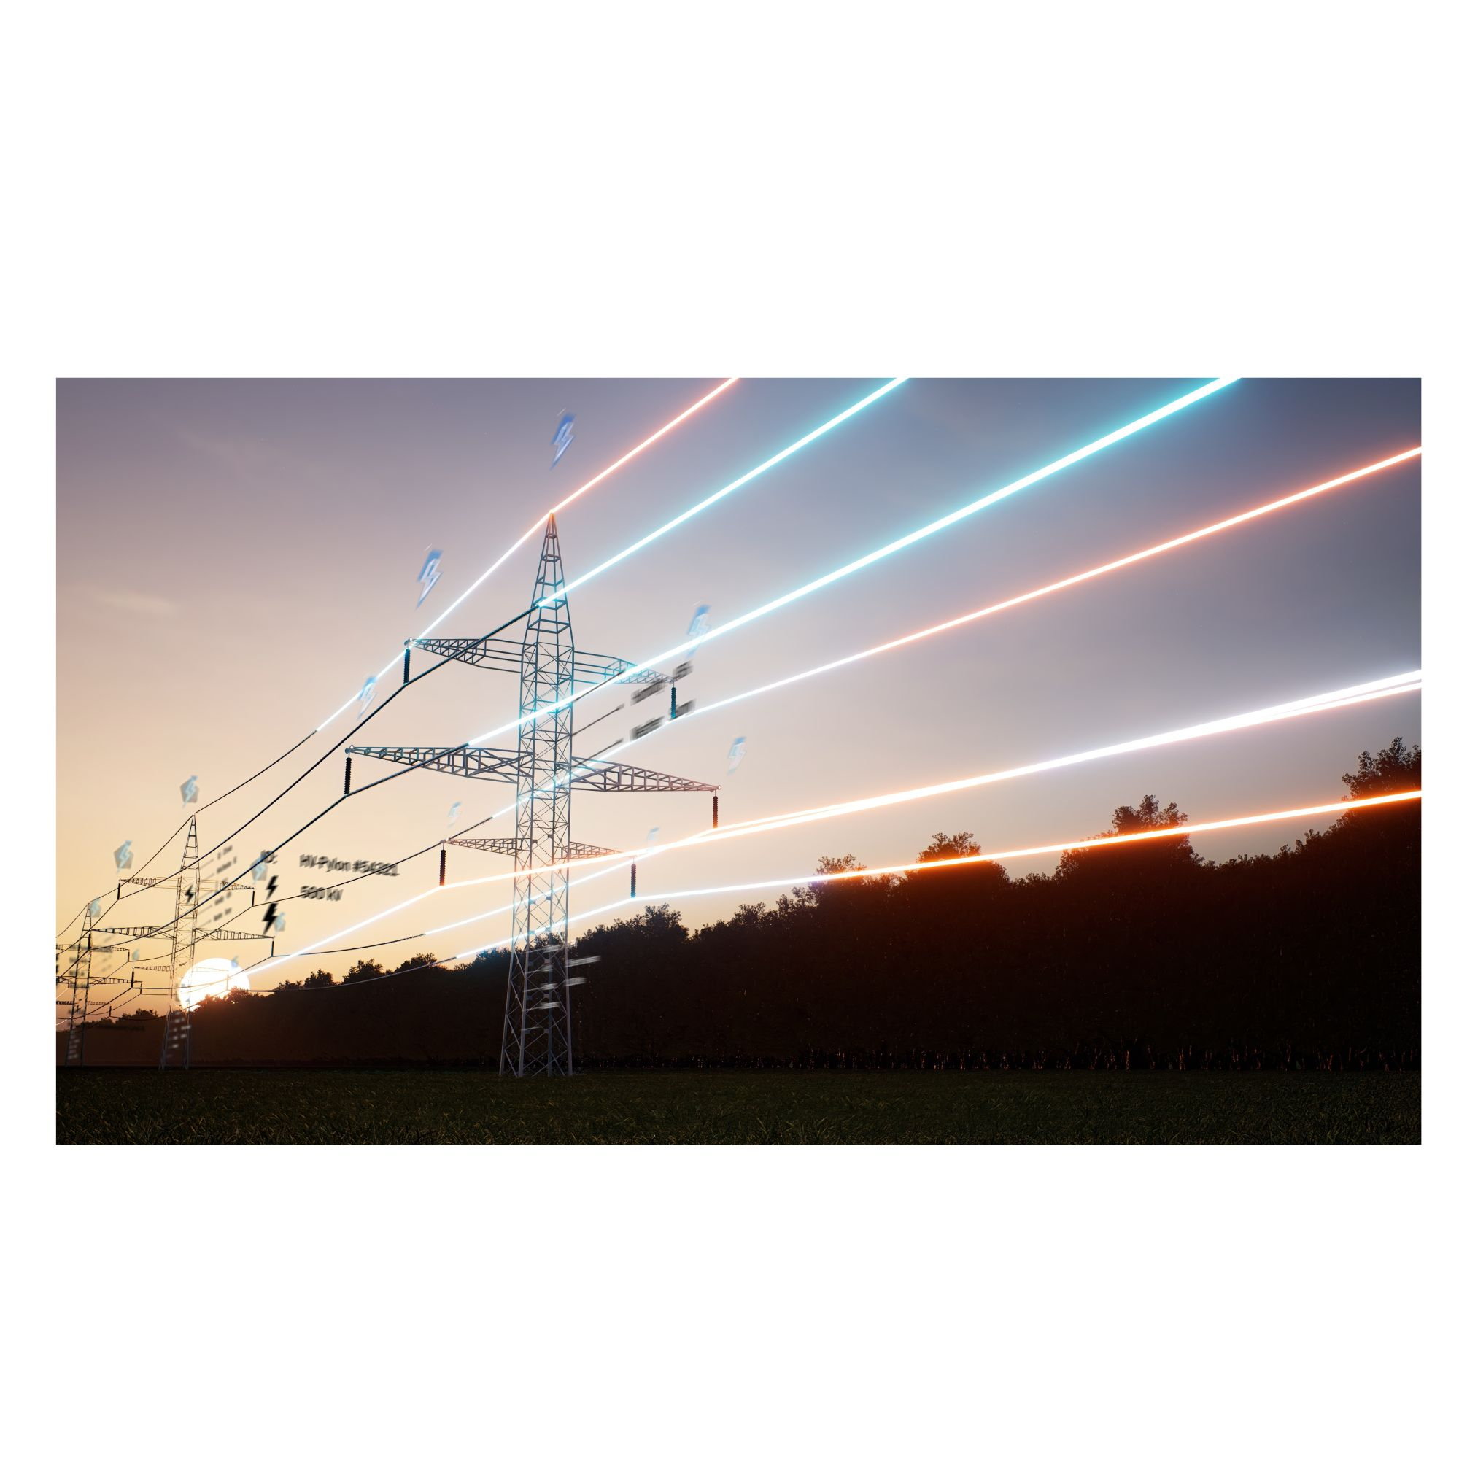
Jak snížit náklady na elektřinu?
Optimalizace jističe
Změna dodavatele
Úspora ve spotřebě
Správný tarif
Zisk energie z obnovitelného zdroje
Plaťte méně za kWh a spotřebovávejte méně kWh

Slide 11
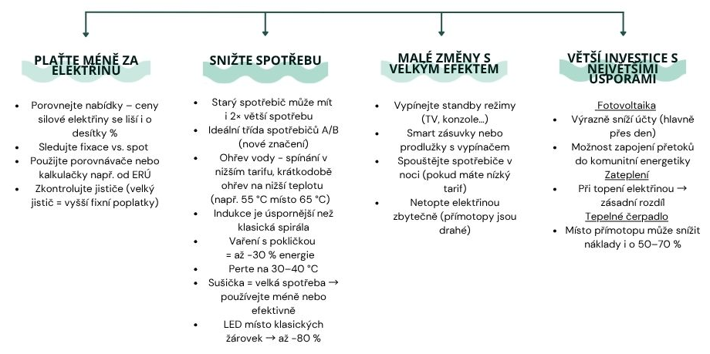
Jak snížit náklady na elektřinu?

Slide 12
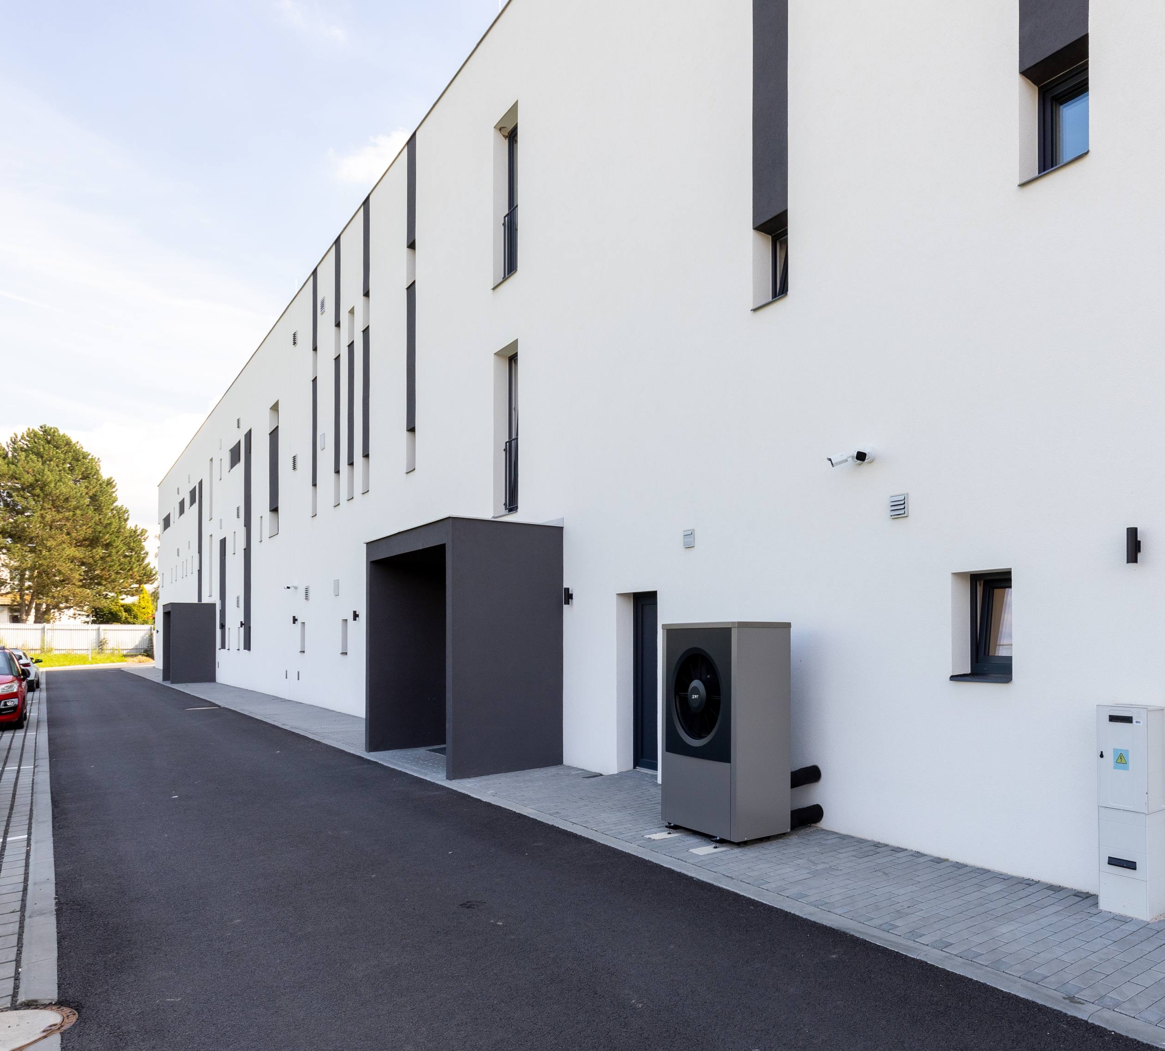
Děkuji za pozornost
Vladimír Lamper
ENERKOM Pobeskydí, z. s.
Foto: archiv SFŽP ČR

